Slide 1
Sekonder Glomerüler Patolojiler
Dr. Kenan Keven
Nefroloji B.D.

Slide 2
Glomerüler Hastalıklar
Klinik Tablo
Nefrotik Pattern
Nefritik Pattern
Akut böbrek hasarı
Histopatolojik Tanı
Minimal değişiklik hastalığı
Membranöz GN
FSGS
MPGN
IgAN
Primer vs Sekonder GN

Slide 3
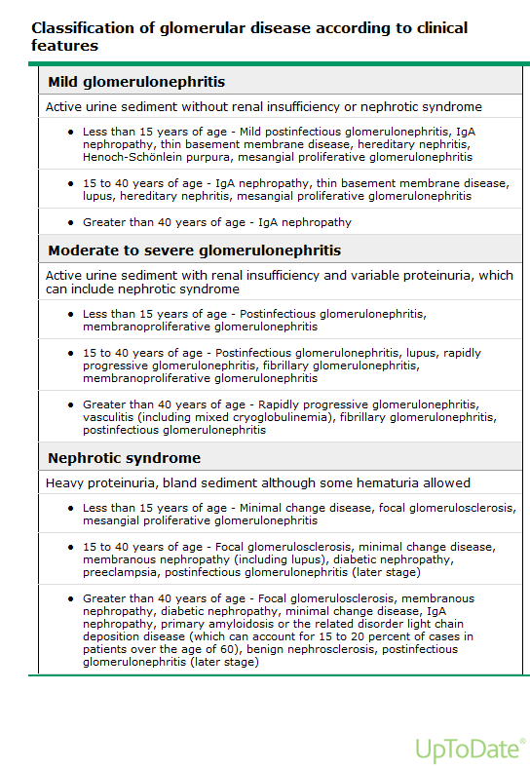

Slide 4
Glomerüler Hastalıklar
FSGS/Minimal DH
Membranöz GN
MPGN
IgAN
PSGN
Lupus
Vasculitis
Henoch-Schönlein nefriti Cryoglobulinaemia Anti-GBM nefriti
Diyabetik Nefropati
￼
HEREDITER
Alport
Fabry
Nail-patella LCAT eksikliği
vb
..
Amiloidozis
LCDD
Fibriler GN

Slide 5
İlaçlar
Pamidronat
IV Eroin
İnterferon
Viruslar
Parvovirus B19
HIV
Sekonder FSGS
Azalmış renal kitle adaptif cevap
Renal agenezi-displazi
Reflü nefropati
Cerrahi renal ablasyon
Kortikal Nekroz
Normal renal kitle adaptif cevap
Obezite
Orak hücreli anemi

Slide 6
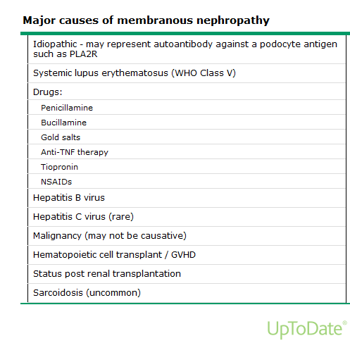
Membranöz GN

Slide 7
Sekonder MPGN
İnfeksiyonlar Malignite
Hepatit B, C - KLL
Hantavirus - Lenfoma
HIV
Bakteriyel endokardit
Otoimmün Kalıtsal veya kazanılmış
Lupus kompleman eksiklikleri
Sjögren sendromu
Cryoglobülinemi

Slide 8
Lupus Nefriti
Lupus tanısı konulan hastaların %75’inde gözlenir
Klinik Olarak
Ödem, Hipertansiyon
Laboratuvar
Proteinüri-Hematüri
GFR azalması
Ek olarak
Hipokomplemantemi
ANA, Anti ds DNA

Slide 9
Tanı
Proteinüri, hematüri
GFR
Böbrek Biyopsisi

Slide 10
Tanı ve Sınıflama: Histopatoloji
Minimal Mezangial Lupus Nefriti (Class I)
Normal idrar bulguları veya Minimal proteinüri veya hematüri
Normal GFR
Biyopside immünfölorasan incelemede mezangial Ig depolanması
Işık mikroskopi normal
En erken ve en iyi prognoz
Tedavisiz izlem

Slide 11
Mezangial proliferatif LN (Class II)
Hafif proteinüri ve/veya hematüri
GFR normal
HT genellikle yoktur
Işık Mik: mezngiyal matrix artışı ve mezangial proliferasyon
Sunendotelyal ve sunepitelyal immün depolanma
Prognozu iyi. Tedavi gerektirmez

Slide 12
Fokal Lupus Nefriti
Proteinüri/hematüri vardır
GFR düşüklüğü ve HT gözlenebilir
Nefrotik sendrom gözlenebilir
Aktif (A)-Aktif ve Kronik (A-C), Kronik olarak alt gruplara ayrılır
Prognozu değişkendir
Tedavi gerektirebilir

Slide 13
Diffüz Lupus Nefriti
En yaygın görülen ve en ciddi prognoza sahip türdür.
Proteinüri ve hematüri vardır
GFR azalma, Hipertansiyon, nefrotik sendrom sıklıkla gözlenir.
Hipokomplemantemi (C3 düşüklüğü), andi ds DNA pozitifliği sıklıkla gözlenir
Tutulum özelliğine bağlı olarak S segmental, G global tür tanımlanmaktadır.
Kresent ve fibrinoid nekroz eşlik edebilir
Mutlak tedavi gerektirir

Slide 14
Membranöz Lupus Nefriti (Class V)
Nefrotik sendrom, HT
GFR düşüklüğü gözlenebilir
Lupus serolojisi gözlenir
Tedavi gerektirir

Slide 15
Tedavi
İndüksiyon
Mikofenolat mofetil, Siklofosfamid, Steroid, Rituximab, Takrolimus
İdame
MMF, Azathioprin, Steroid
18-24 ay süren tedavi

Slide 16
Tedavi Cevabı
GFR izlemi
Proteinüri düzeyi
Histopatoloji
Seroloji

Slide 17
Amiloidozis
1854 Rudolph Virchow: Amorf ve hyalen depolanma
1883 Bottinger Kongo kırmızısı: Elma yeşili (polarize mikroskopta) görüntü
1959’da elektron mikroskopik görünüm

Slide 18
Amiloid
Dallanmayan, 8-10 nm boyunda fibriler protein
Patolojik protein
Non-soluble
Ekstrasellüler birikime neden olur

Slide 19
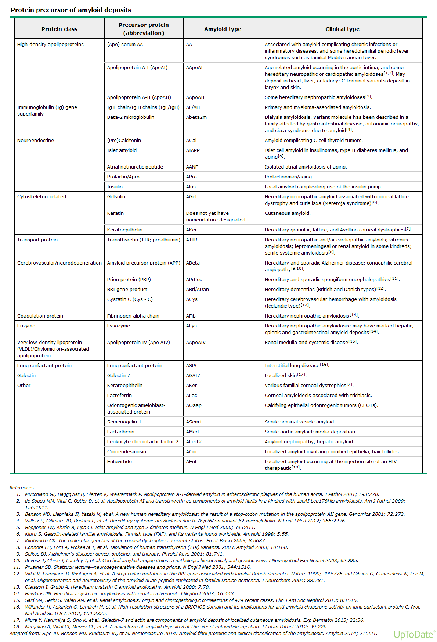

Slide 20
Klinik olarak
AL (Primer) amiloidozis
Plazma hücre hastalığı (myeloma) sonucu hafif zincirden türeyen amiloid tipi
AA (Sekonder) Amilodizos
- Kronik rekürren inflamasyon ile karaterize hastalıklarda ortaya çıkan ve inflamasyon belirteci olan amiloid A prekürsor proteinden gelişen amiloidozis
Diğerleri
Diyaliz ilişkili (beta 2 mikroglobülin, yaş ile ilişkili, herediter

Slide 22
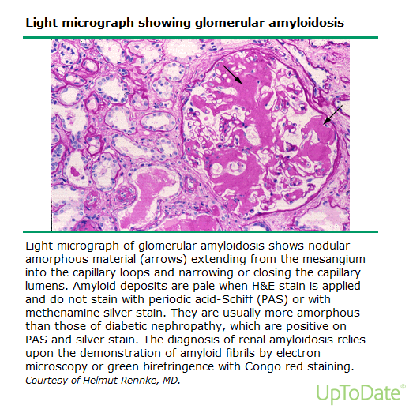

Slide 24
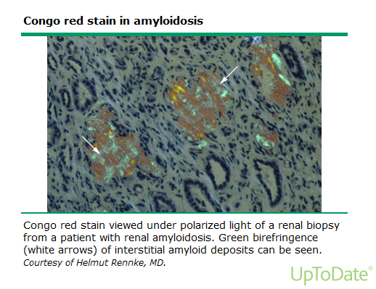

Slide 25
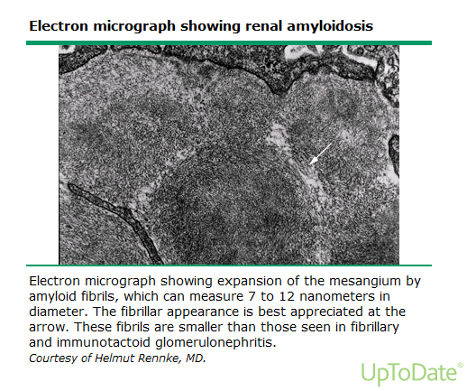

Slide 26
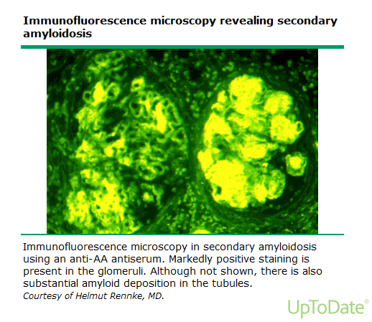

Slide 27
AL Amiloidozis
Plazma hücre hastalığı sonucu serumda immünfiksasyon elektroforezle saptanan monoklonal protein (light chain) ile gelişen amiloid tipi
Nefrotik proteinüri
Kardiak tutulum ile kalp yetmezliği
Hepatosplenomegali
Karpal tünel sendromu
Makroglossi
Cilt bulguları, döküntüler

Slide 28
AL amiloidozis Tanı
Serumda artan monoklonal proteinin gösterilmesi (lambda/kappa) : Serum protein elektroforezi, immün fiksasyon elektroforez
Dokuda amiloid birikiminin gösterilmesi
Kemik iliğinde artmış monoklonal plazma hücre hastalığının ortaya konulması
- MM, Waldenström Makroglobülinemisi..

Slide 29
Tedavi
Plazma hücre hastalığının tedavisi
MM
KİT

Slide 30
AA amiloidozis
Ailevi Akdeniz ateşi (FMF)
İnflamatuar bağırsak hastalıkları (Crohn, Ülseratif kolit)
Romatoid artrit
Spondilartropatiler
Behçet hastalığı,
Tüberküloz
Osteomyelit
Kronik bronşiektazi

Slide 31
Serum amyloid A
AA amiloidin prekursor proteinidir
Karaciğerden sentezlenir
İnflamasyon esnasında yüzlerce kat serum seviyesi artar
Dokuda fibriler insoluble AA amiloide dönüşür
Nefrotik proteinüri
GIS tutulum ile diyareye neden olur
Kardiyak tutulum daha nadirdir

Slide 32
Tanı
Dokuda amiloid birikimi biopsi ile gösterilmelidir
Böbrek, abdominal yağ dokusu, rektum biyopsisi, mide veya duodenum biyopsisi, diş eti biyopsisi
Özel boyama ile (Kongo kırmızı) boyanır
Tiplendirme AA amiloid için yapılabilir

Slide 33
Tedavi
Primer hastalığın kontrol altına alınması
Kolşisin

Slide 34
Postinfeksiyoz GN
Postreptokoksik glomerülonefrit
Stafilokokkus aureus (İnfektif endokardit)
Streptokokkus viridans (Subakut infektif endokardit)
Stafilokokkus epidermidis (Shunt nefriti)

Slide 35
Klinik
İmmün komplex glomerülonefrit
Kresentik GN
Kortikal nekroz (septik emboli)

Slide 36
Tanı
İdrarda hemetüri
Eritrosit silendirleri
GFR de düşme
Hipertansiyon
Proteinüri
Hipokomplemantemi

Slide 37
Ayırıcı tanı
İlaç ile gelişen akut interstisyel nefrit
Akut böbrek hasarı (sepsis)

Slide 38
Tedavi
İnfeksiyonun kontrol altına alınması

